Slide 1

乌鸦喝水

Slide 2
wū yā
你会读吗？
乌鸦
hē kě píng
口渴
瓶子
喝水
Shí bàn fǎ jiàn
石子
办法
渐渐

Slide 3

乌鸦
喝水
口渴
瓶子
石子
办法
读一读
渐渐

Slide 4


喝
法
石
渴
鸦
渐
办
瓶
乌

Slide 5
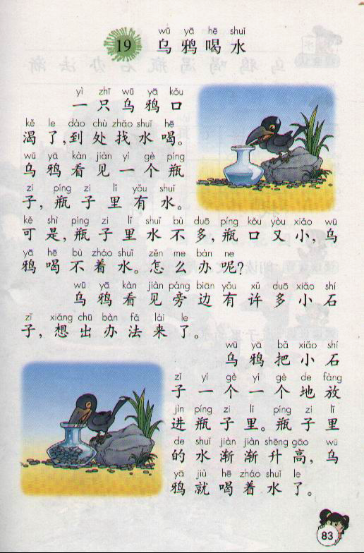
我会读课文

Slide 6
可
石
办
我会写

Slide 7
法
找
许
我会写

Slide 8

课文是一段一段的,每段前面空两
格,我在段前标了段号．

Slide 9


我 会 读
一只乌鸦口渴了，到处找水喝。乌鸦看见一个瓶子，瓶子里有水。可是，瓶子里水不多，瓶口又小，乌鸦喝不着水。怎么办
1
呢？
①
②
③

Slide 10
我 会 读
乌鸦看见旁边有许多小石子，想出办法来了。
2

Slide 11
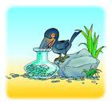
我 会 读
乌鸦把小石子一个一个地放进瓶子里。瓶子里的水渐渐升高，乌鸦就喝着水了。
3
①
②

Slide 12
认一认
hē kě
喝 ----- 渴
口 氵
喝水用口，口渴需要水。

Slide 13
PPT模板下载：www.1ppt.com/moban/ 行业PPT模板：www.1ppt.com/hangye/
节日PPT模板：www.1ppt.com/jieri/ PPT素材下载：www.1ppt.com/sucai/
PPT背景图片：www.1ppt.com/beijing/ PPT图表下载：www.1ppt.com/tubiao/
优秀PPT下载：www.1ppt.com/xiazai/ PPT教程： www.1ppt.com/powerpoint/
Word教程： www.1ppt.com/word/ Excel教程：www.1ppt.com/excel/
资料下载：www.1ppt.com/ziliao/ PPT课件下载：www.1ppt.com/kejian/
范文下载：www.1ppt.com/fanwen/ 试卷下载：www.1ppt.com/shiti/
教案下载：www.1ppt.com/jiaoan/
第一句：
一只乌鸦口渴了，到处找水喝。

Slide 14
第二句：
乌鸦看见一个瓶子，瓶子里有水。

Slide 15
第三句：
可是，瓶子里水不多，瓶口又小，乌鸦喝不着水。

Slide 16
第一句：
乌鸦把小石子一个一个地放进瓶子里。

Slide 17
第二句：
瓶子里的水渐渐升高，乌鸦就喝着水了。

Slide 18

读读说说
瓶子里的水渐渐升高了。天气渐渐热起来了。
渐渐 。
渐渐 。

Slide 19
思考
1、乌鸦怎么找到水的？又是怎么喝到水的？ 2、你喜欢这只乌鸦吗？为什么？
3、你能想到什么好办法？

Slide 20
比较识字： 为—办、 右—石、渴—喝 、 鸟—乌 字谜识字： 瓦片层层并一起—瓶水车千斤重—渐

Slide 21
可 可以 可是 可爱石 石头 石子 石井办 办法 办公 办理法 办法 书法 方法找 找人 找回 找到许 许多 也许 不许

Slide 22
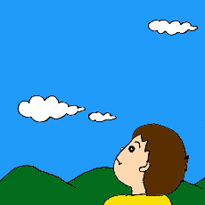

瓶子旁边要是没有小石子，乌鸦该怎么办呢

Slide 23
学了这个故事，你从
中懂得了什么？

